Slide 1

Пейнтбольный клуб «Антанта» представляет

Slide 2
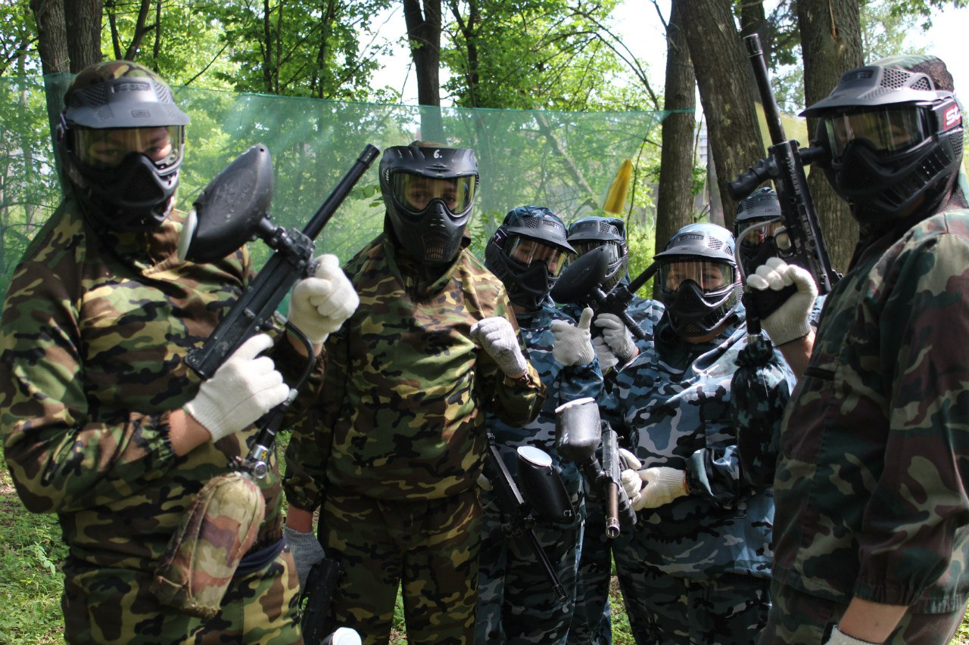
Проведи выпускной ЯРКО!!!!

Slide 3
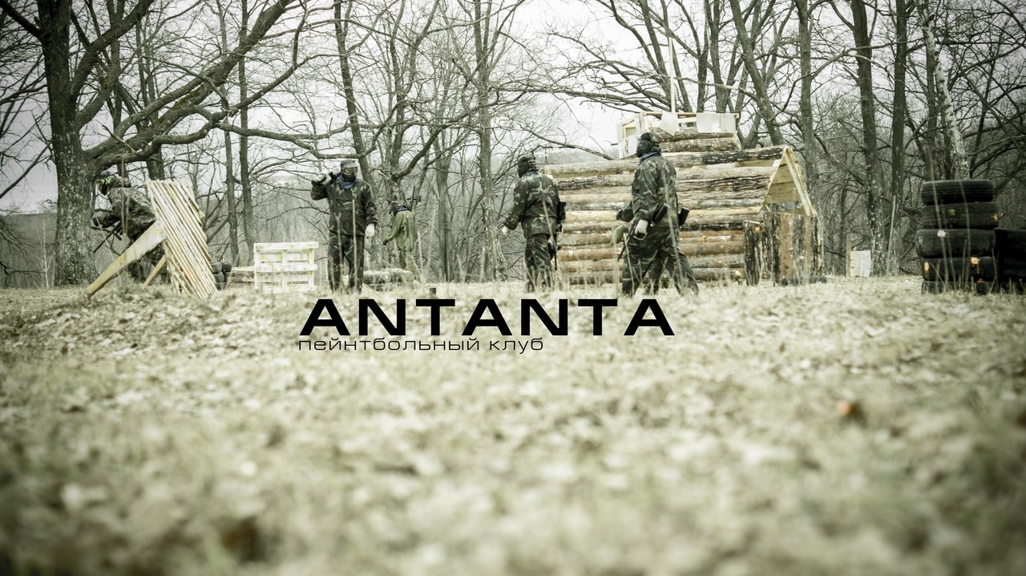
Мы предлагаем!

Slide 4
Пейнтбол

Slide 5
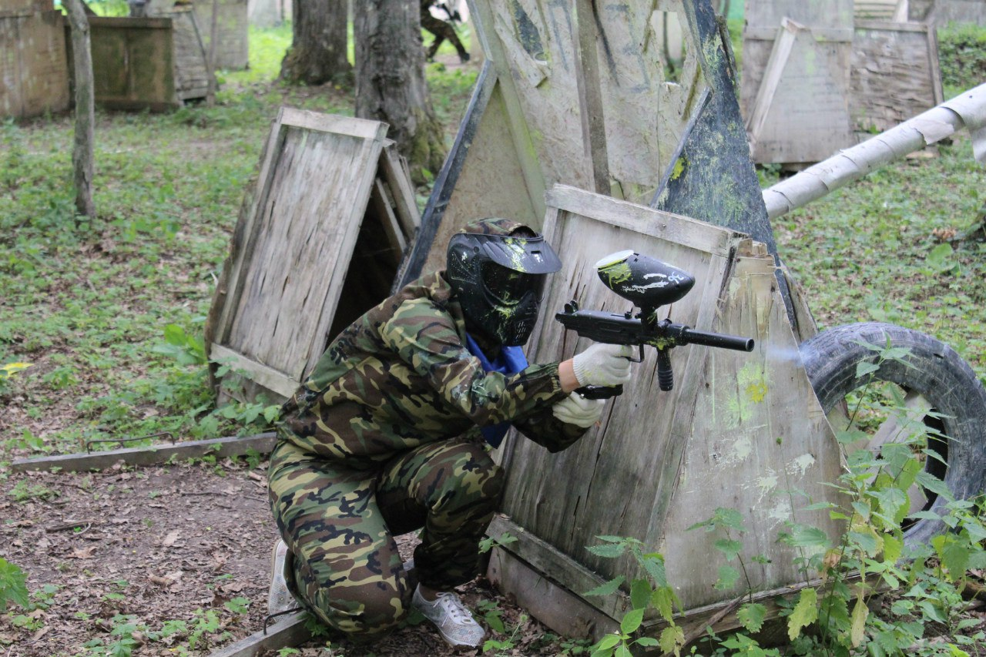
Организация игры в сценарный пейнтбол
800р./чел.
250 шаров!
При наборе группы:
от 20 чел 20% скидка!
от 30 чел 30% скидка!
3 часа игрового времени и 2 часа на отдых в беседке после игры.

Slide 6
Страйкбол

Slide 7
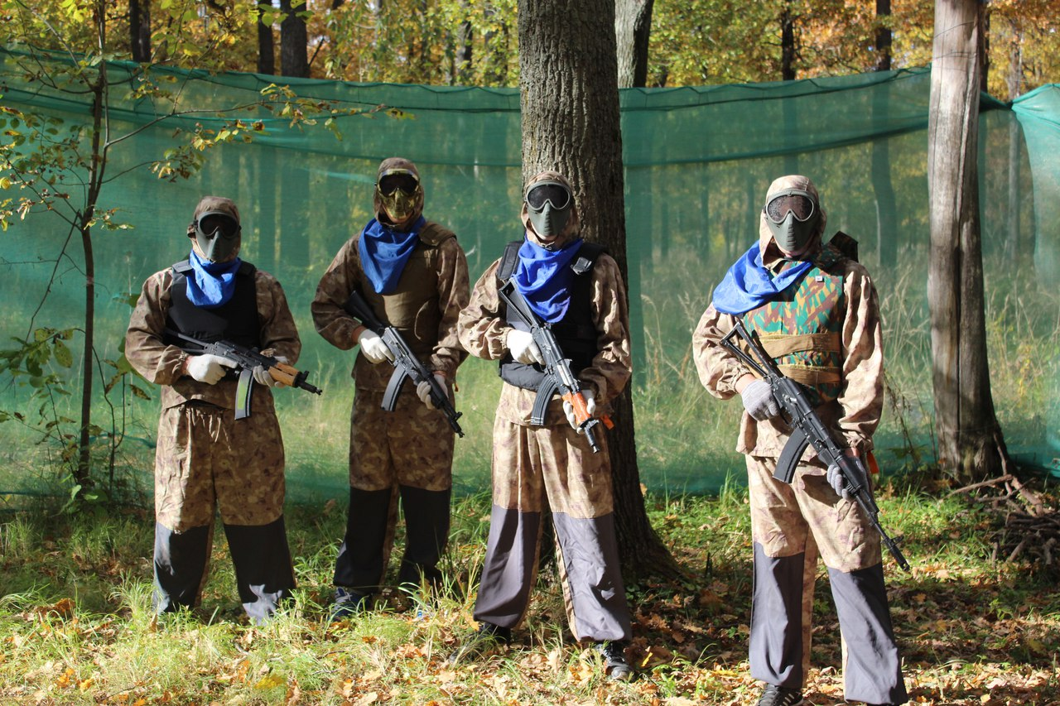
Организация игры в сценарный страйкбол
800р./чел.
1000 шаров!
При наборе группы:
от 20 чел 20% скидка!
от 30 чел 30% скидка!
2 часа игрового времени и 2 часа на отдых в беседке после игры.

Slide 8
Квадротлон

Slide 9
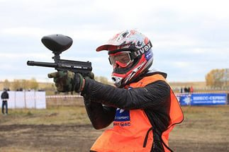
Квадротлон
Стрельба на квадроциклах
50 шаров, 1 круг, 10 мишеней испытай свою меткость!
Стоимость
150р./чел.

Slide 10
Тимбилдинг

Slide 11
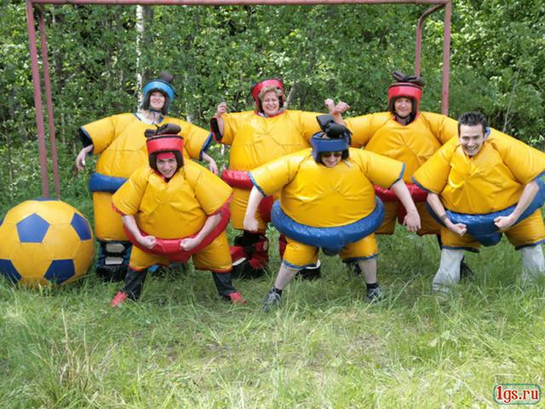
Тимбилдинг
Проведение командообразующих мероприятий на протяжении 2 часов для вашей компании.
Веревочный курс, силовой курс, ловкость, ум, команда!
Стоимость
800р./чел.

Slide 12
Фуршет

Slide 13
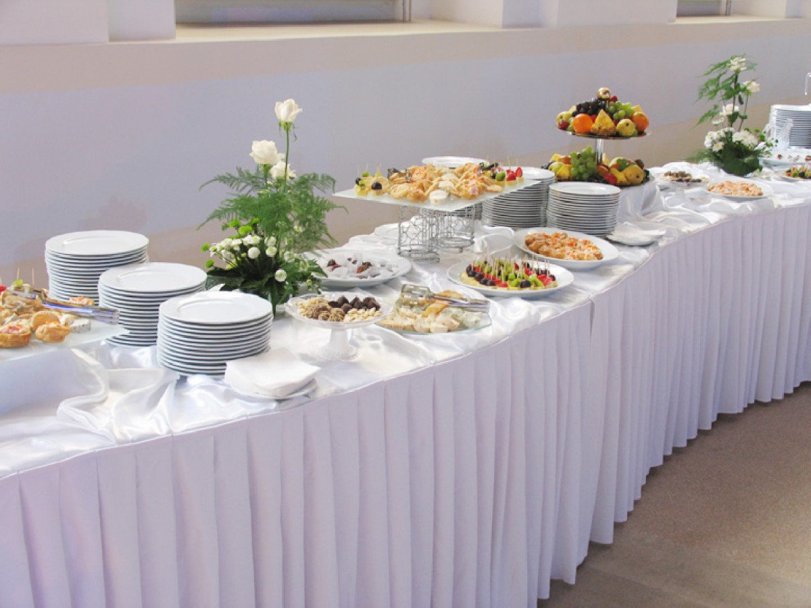
Фуршетный стол
Открытый стол на котором вам предлагаются различные виды закусок
Стоимость 500р/чел

Slide 14
Дискотека

Slide 15
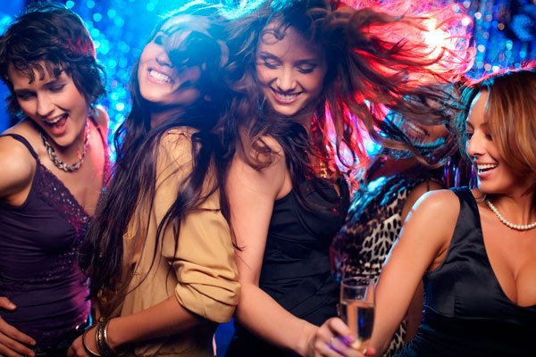
Дискотека на природе
Специально оборудованная танцплощадка под открытом небом
Также присутствует диджей и светомузыка.
Оторвись по полному!
Стоимость
800р/чел

Slide 16
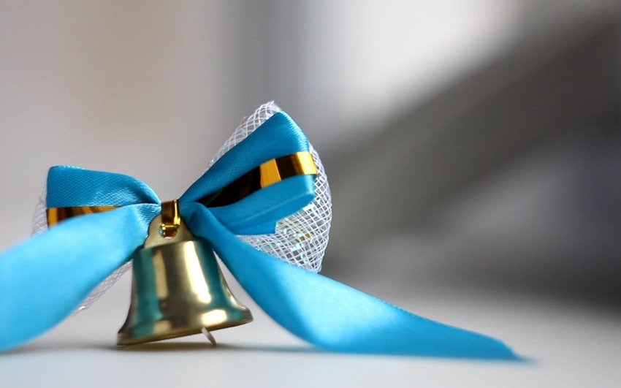
Уникальное предложение!!!
Закажи организацию выпускного до 01 января 2017
И оторвись по полной:
Активный отдых (пейнтбол или страйкбол)
+ тимбилдинг
+ стрельба на квадроциклах
+ фуршет
+ дискотека
3000р./чел

